Slide 1
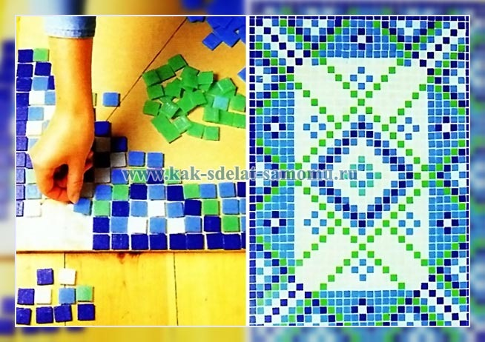
Мозаика — вид монументального искусства.
Это узор или изображение, выложенное из однородных или различных мелких частиц (камень, керамическая плитка, смальта, разноцветные стекла, ракушки и т .д.).
Частицы мозаики вдавливаются в заранее нанесенный на поверхность основания грунт по подготовленному рисунку. Грунтом может служить мастика, цемент, известка, воск и другие материалы.

Slide 2
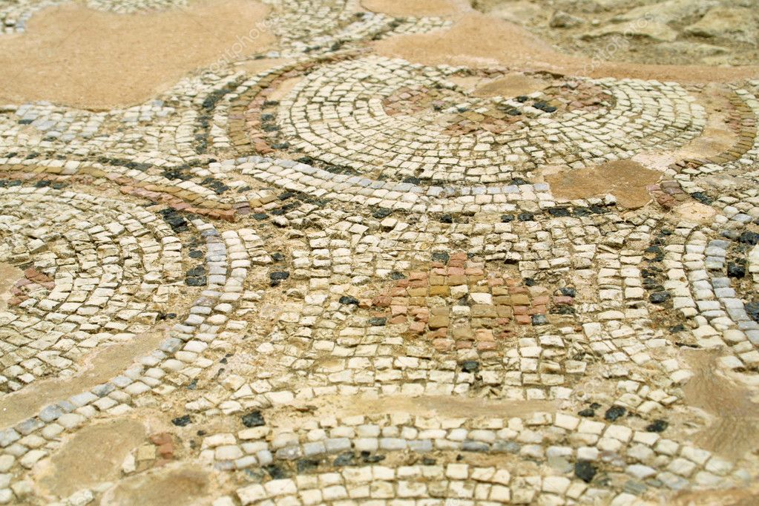
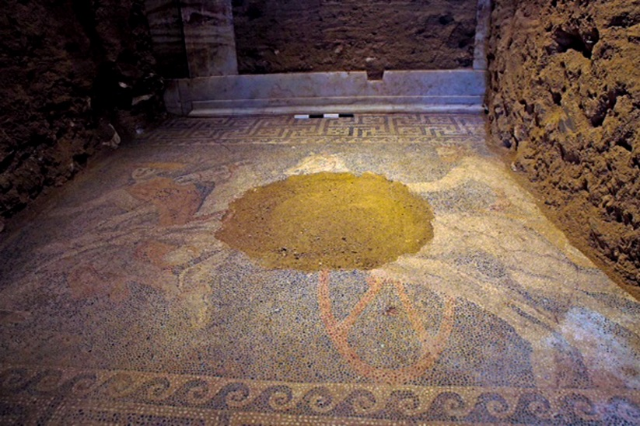
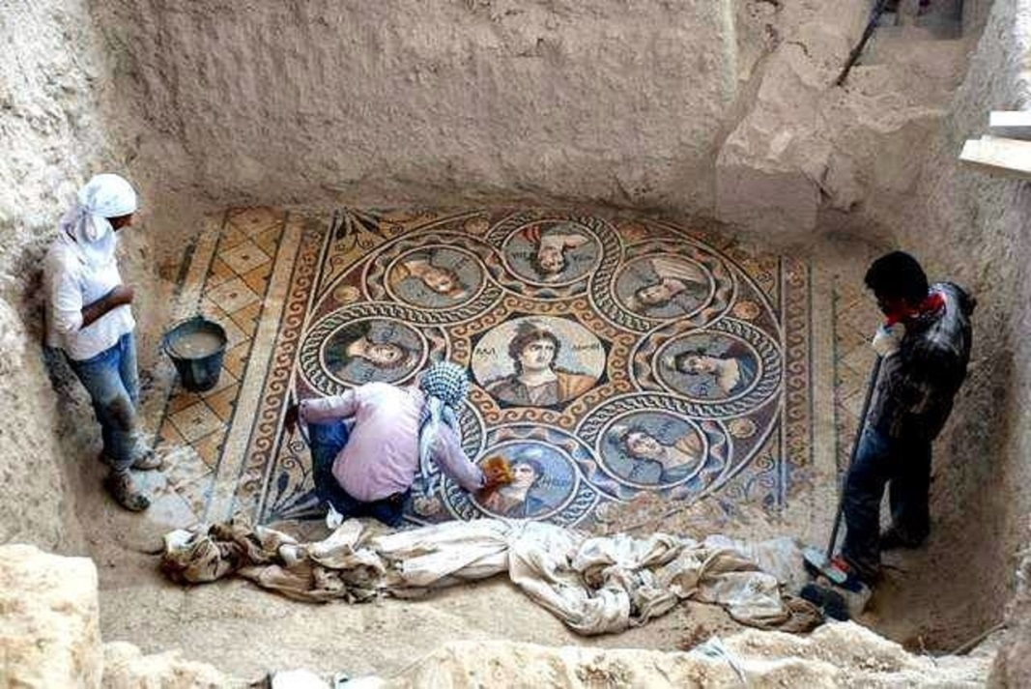
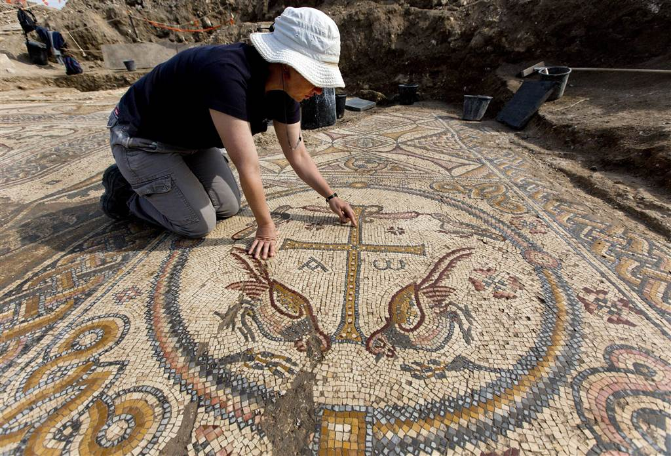
Древние мозаики

Slide 3
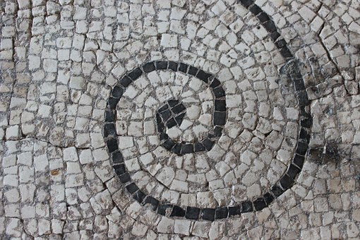
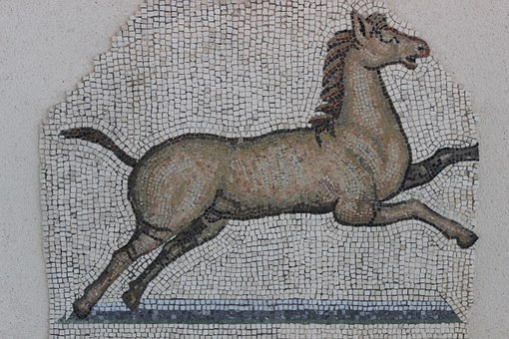
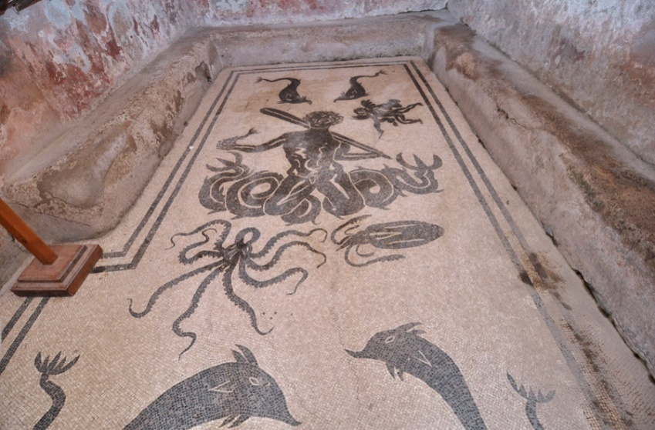
Античные мозаики
В античные времена мозаика была распространена повсеместно. Связано это было с тем, что техника выполнения была достаточно недорогой, это был самый доступный и долговечный способ отделки полов и стен, дорожек и фасадов.
Первые античные мозаики - это не слишком яркое и выразительное контурное изображение животных, людей, мифологических существ.

Slide 4
Расцвет мозаики приходится на эпоху эллинизма. Развиваются стекольные технологии, доступной становится цветная смальта. В этой технике были созданы шедевры мозаичного искусства Древнего Рима.
«Голуби на чаше»
«Музыканты»

Slide 5
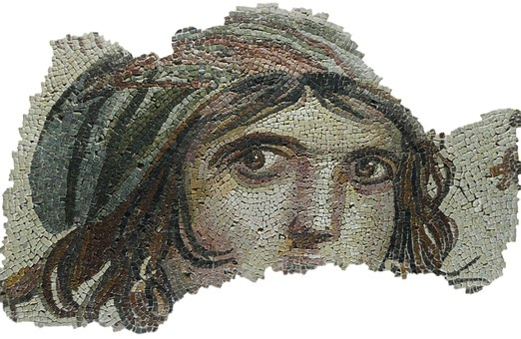
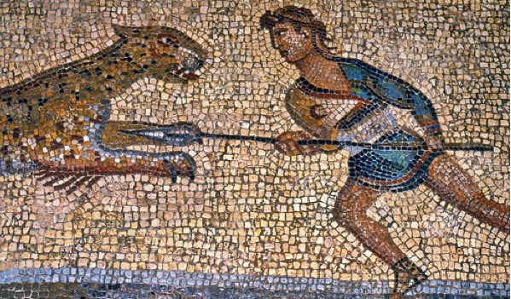
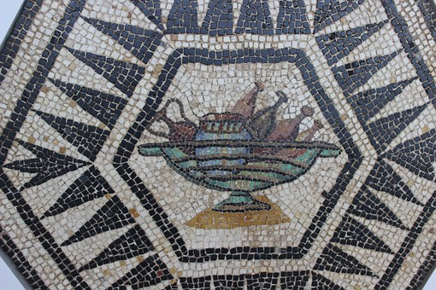
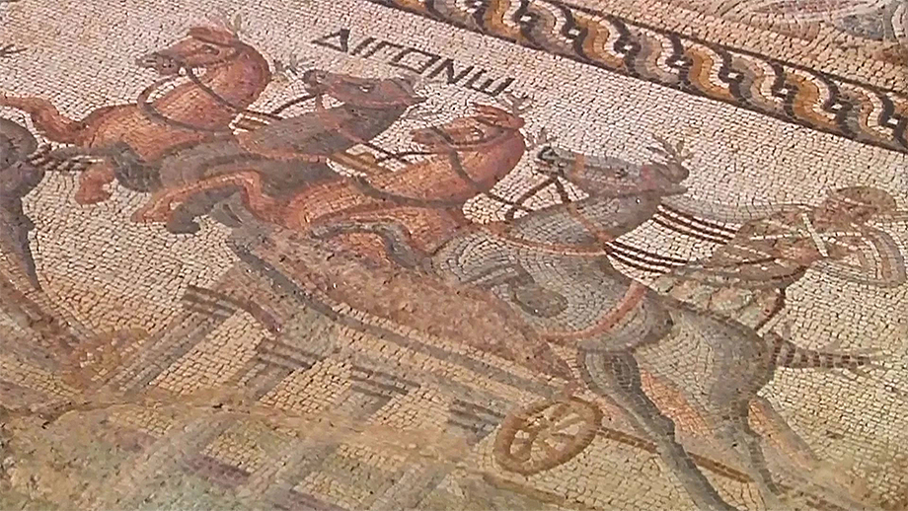
Мозаики Древнего Рима

Slide 6
Византийская мозаика
Знаменитые Византийские мозаики выполнялись из смальты, наиболее древние относятся к III-IV векам.
Особенностью византийских мозаик в храмах стало использование золотой смальты.
Самыми известными являются мозаики храма Святой Софии в Константинополе

Slide 7
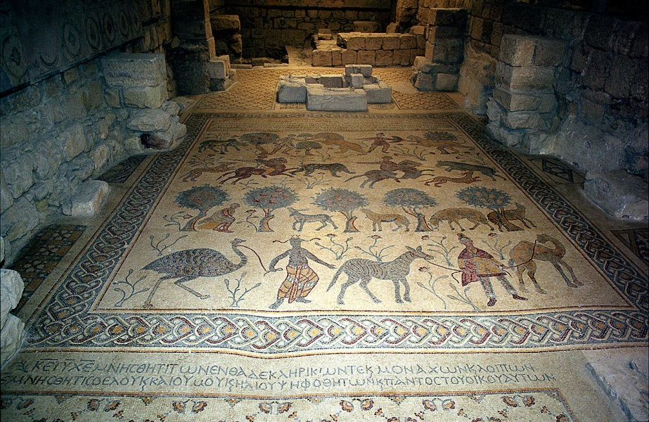
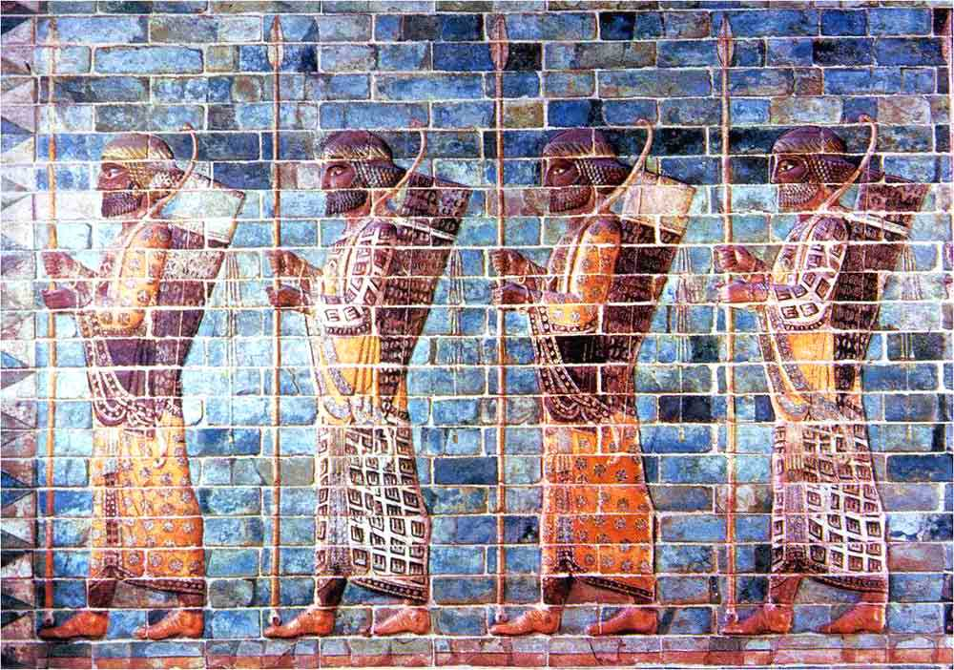
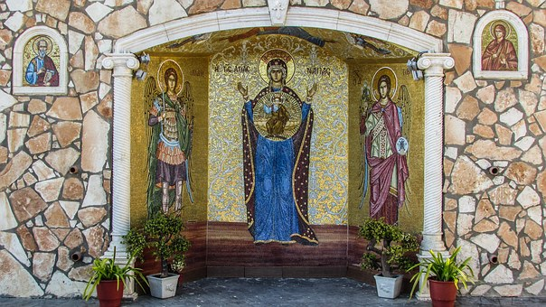
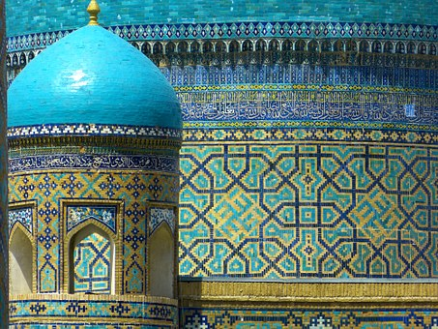
Мозаики разных стран

Slide 8
Искусство мозаики в России
В России искусство мозаики появилось с принятием Христианства только в 10 в., и широкого распространения не получило из-за недостатка материалов.

Slide 9
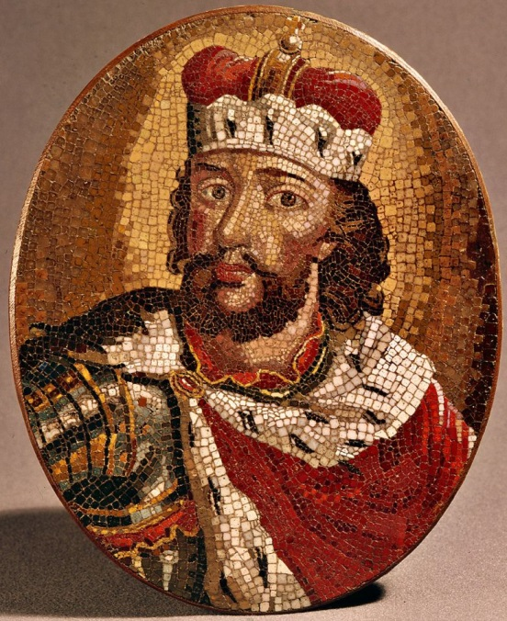
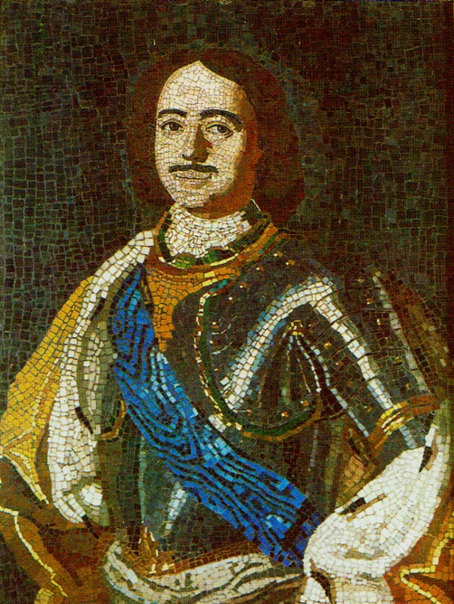
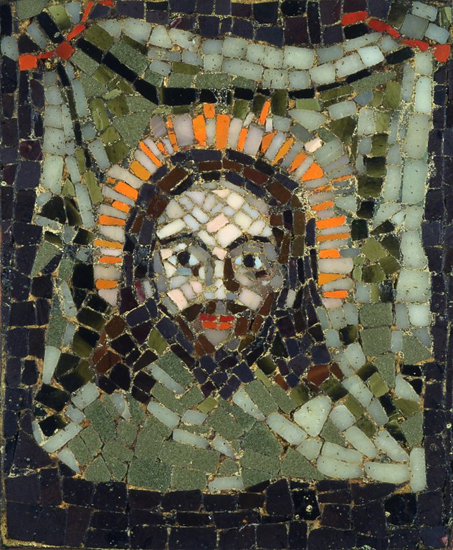
Мозаики М.В. Ломоносова

Slide 10
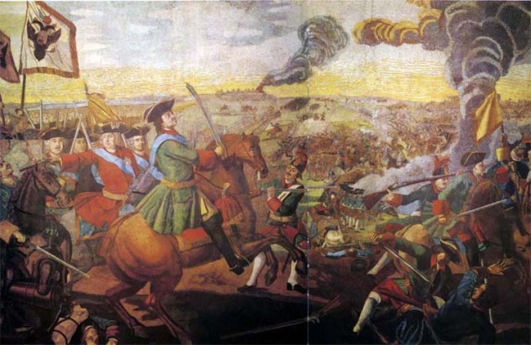
Самая известная мозаика М.В. Ломоносова «Полтавская баталия».

Slide 11
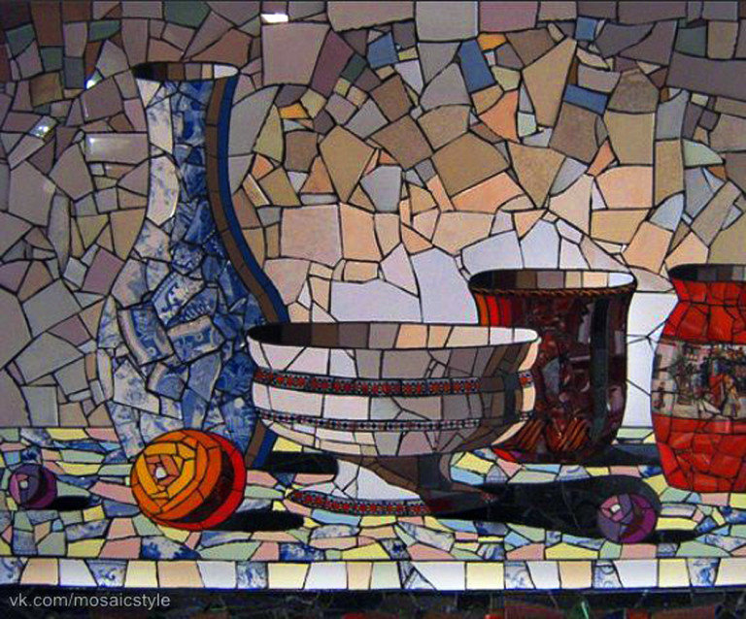
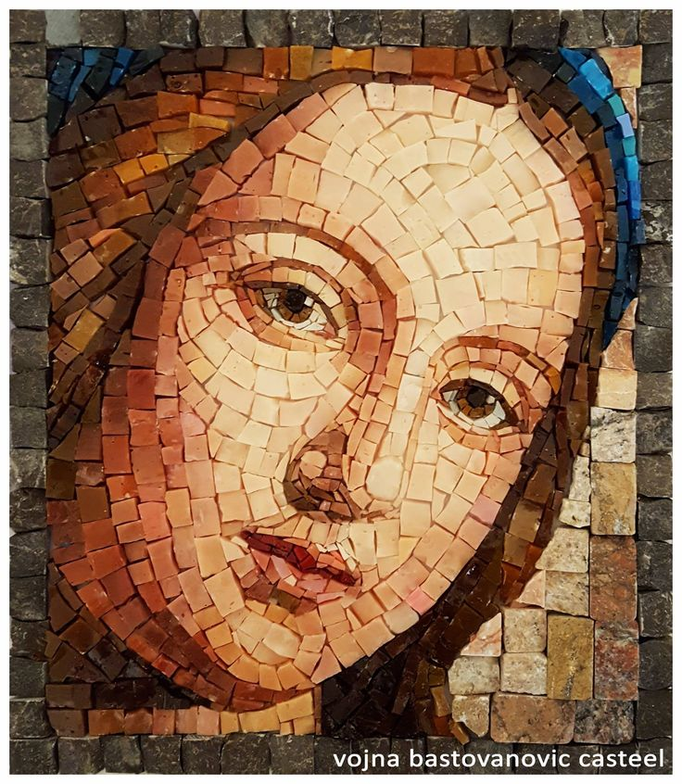
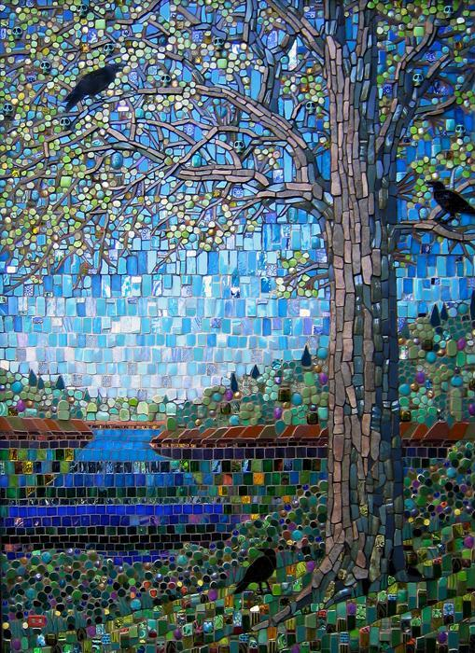
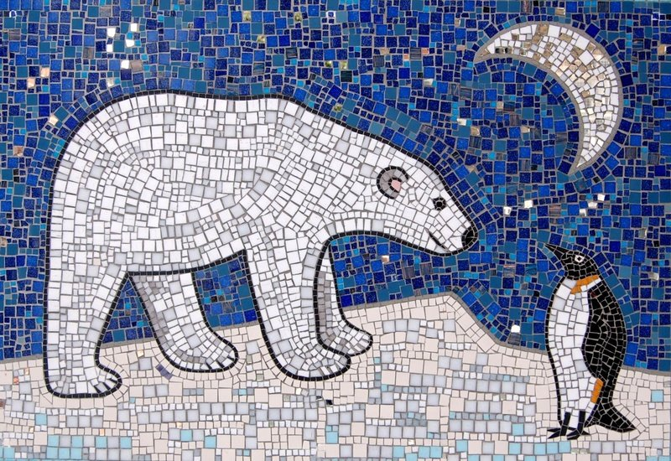
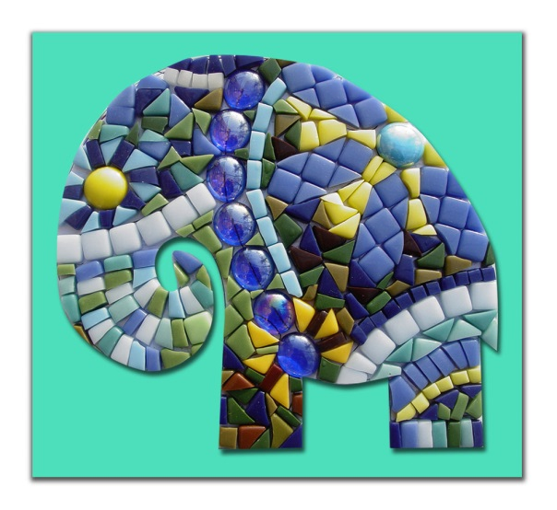
Современные мозаики

Slide 12
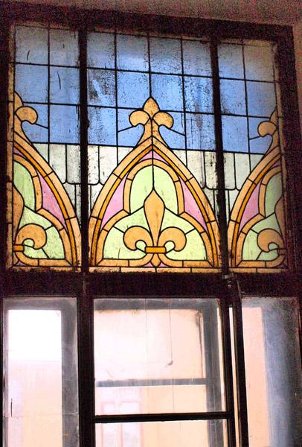
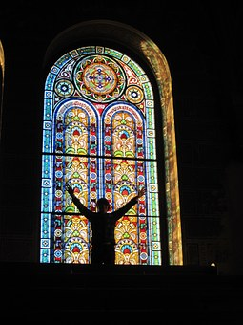
Витражи похожи на мозаику из кусочков цветного прозрачного стекла

Slide 13
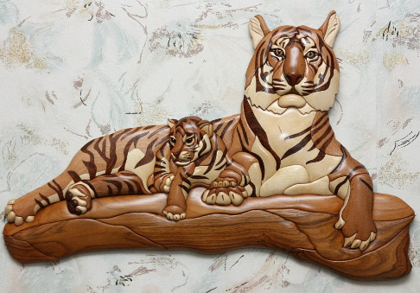
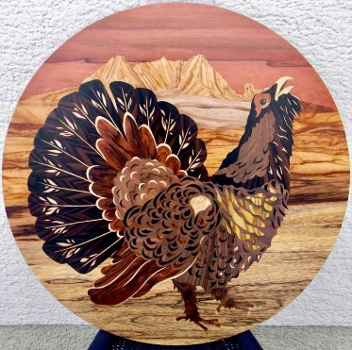
Инкрустация - мозаика из кусочков дерева или шпона
интарсия
маркетри

Slide 14
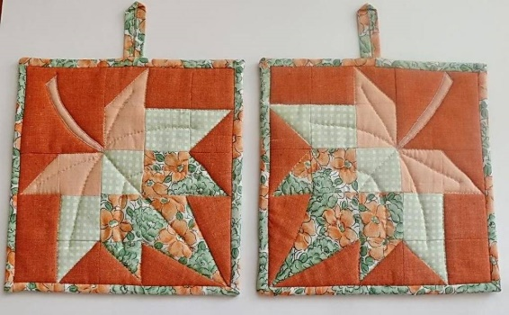
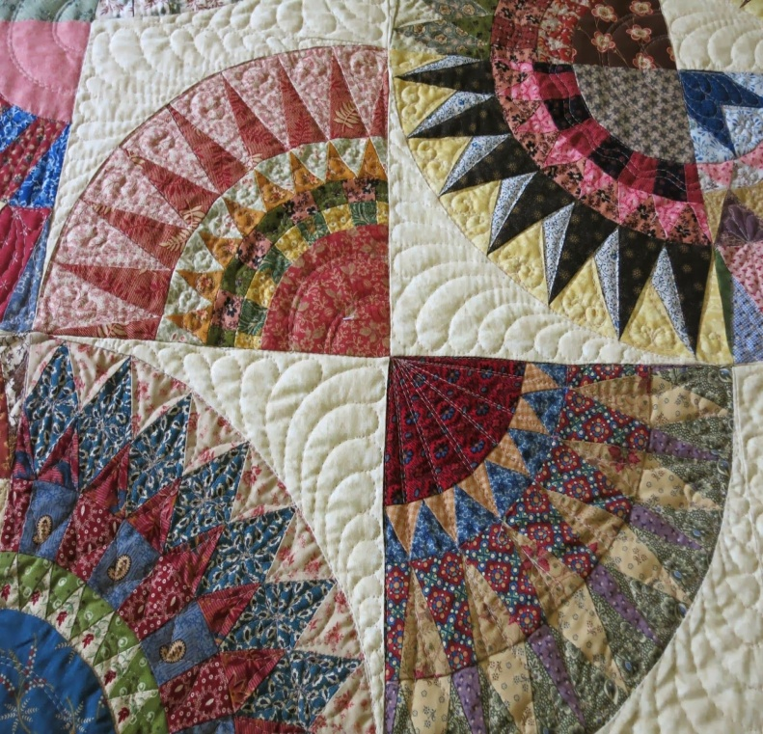
Лоскутное шитьё - мозаика из кусочков ткани

